Slide 1

ПЛАВУЧЕСТЬ
БАЛАНС
4 B
ПОЛОЖЕНИЕ ТЕЛА
КОНТРОЛЬ ДЫХАНИЯ

Slide 2
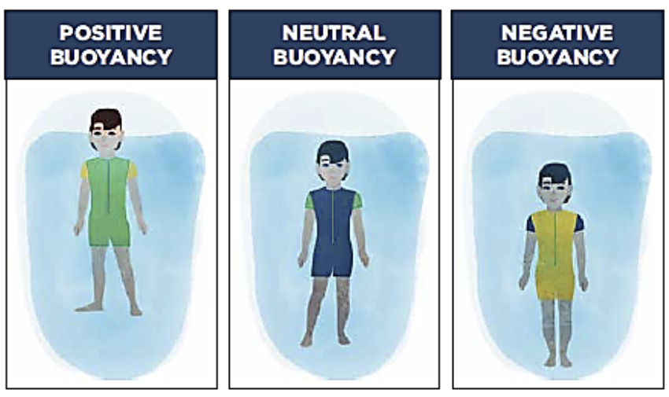
ПЛАВУЧЕСТЬ
Умение использовать своё тело и воду, чтобы удержаться на поверхности

Slide 3
ПЛАВУЧЕСТЬ
Это влияет на каждого по-разному
Инструкторы/тренеры должны уметь...
Объяснить и продемонстрировать положения плавучести в воде
Тест на вертикальную плавучесть
Положение лежа (лицом вверх и лицом вниз)
понять взаимосвязь между плавучостью, равновесием, положением тела и контролем дыхания
Хороший вдох
расслабленное тело

Slide 4
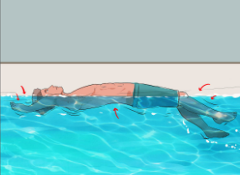
БАЛАНС
Использует плавучесть и положение кузова для поддержания положения в воде

Slide 5
БАЛАНС
Упражнения на суше, которые помогают учить равновесие
Стоя равновесие
Использование смещения центра тяжести
Перевороты
Упражнения для баланса в воде
Фронтальный баланс
Баланс назад
Боковой баланс
Перевороты

Slide 6
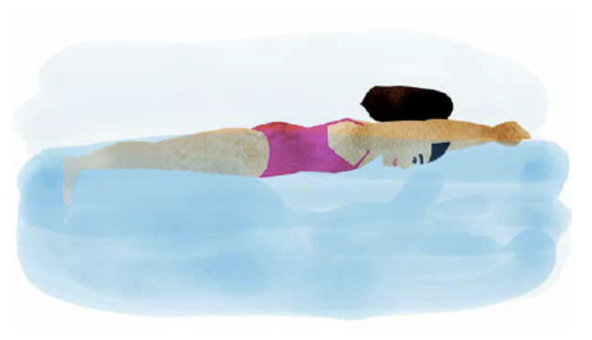
ПОЛОЖЕНИЕ ТЕЛА
Streamline — это позиция готовности к каждому штриху

Slide 7
ПОЛОЖЕНИЕ ТЕЛА
Передняя обтекаемая линия
Драйленд: Супермен с нижней частью тела
Обратная обтекаемая линия
Dryland: подтяжка бедра на спине
Боковой баланс с ударом ногой
Сухая земля: позиционирование на переднем квадроцикле

Slide 8
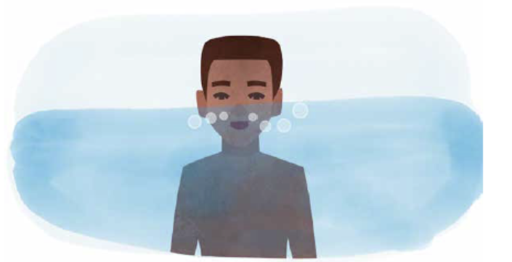
КОНТРОЛЬ ДЫХАНИЯ
Возможность комфортно дышать в воде

Slide 9
КОНТРОЛЬ ДЫХАНИЯ
Вдох через рот и выдох из носа
Представь себе напев
расслабленным
Нет опухших щёк
Без спешки
Практика контроля дыхания в воде
Контролируемое покачивание
Отталкивания с пола / вертикальные поплавки

